Slide 1

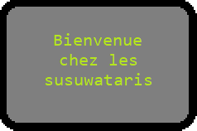
Dustopia
OMS Anouk • ROGET Elora • TERRISSE Lysandre

Slide 2
Plan
Le scénario du jeu
Contenus du jeu
Répartition des tâches
Rendu final du jeu

Slide 3


Le scénario du jeu
Des humains contrôlent la puissance des étoiles et exterminent des susuwataris pour exploiter leur Dust
Kaku, un susuwatari, essaie d’empêcher cela et va donc aller libérer ses amis et récupérer les étoiles

Slide 4

Le contenu du jeu
Jeu de plateformes (inspiré des jeux Mario et de l’univers Ghibli)
Le joueur contrôle Kaku, il peut sauter et se déplacer
Il doit faire des parcours et éviter les ennemis

Slide 5
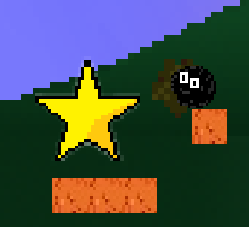
Le contenu du jeu
Une étoile est cachée dans le niveau
Six premières étoiles donnent droit à des niveaux bonus

Slide 6
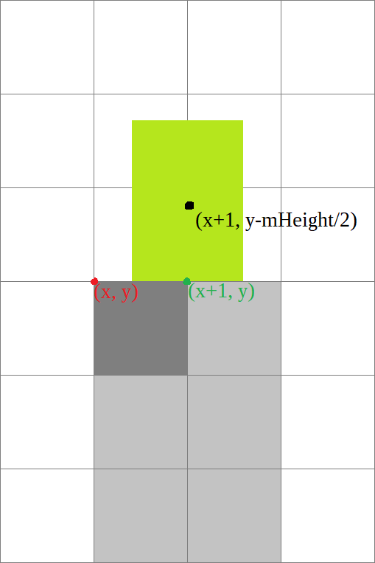

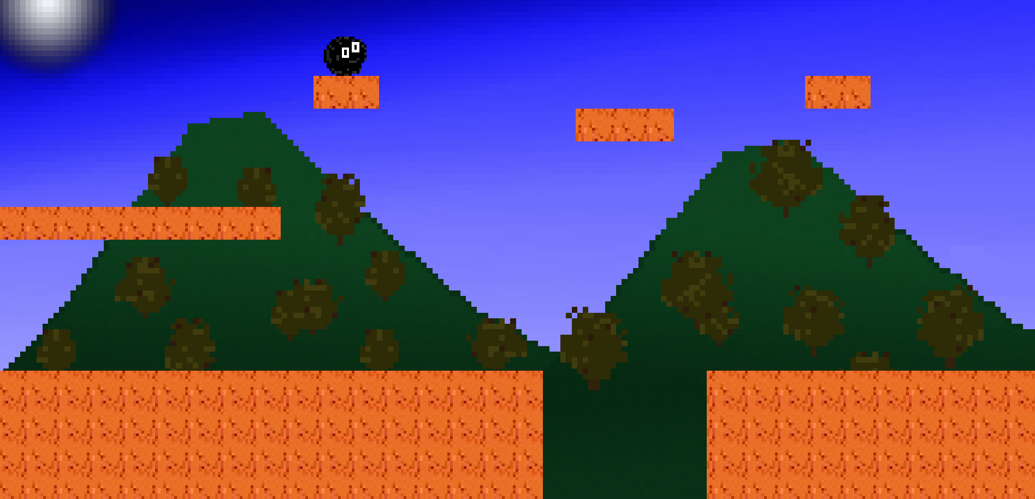
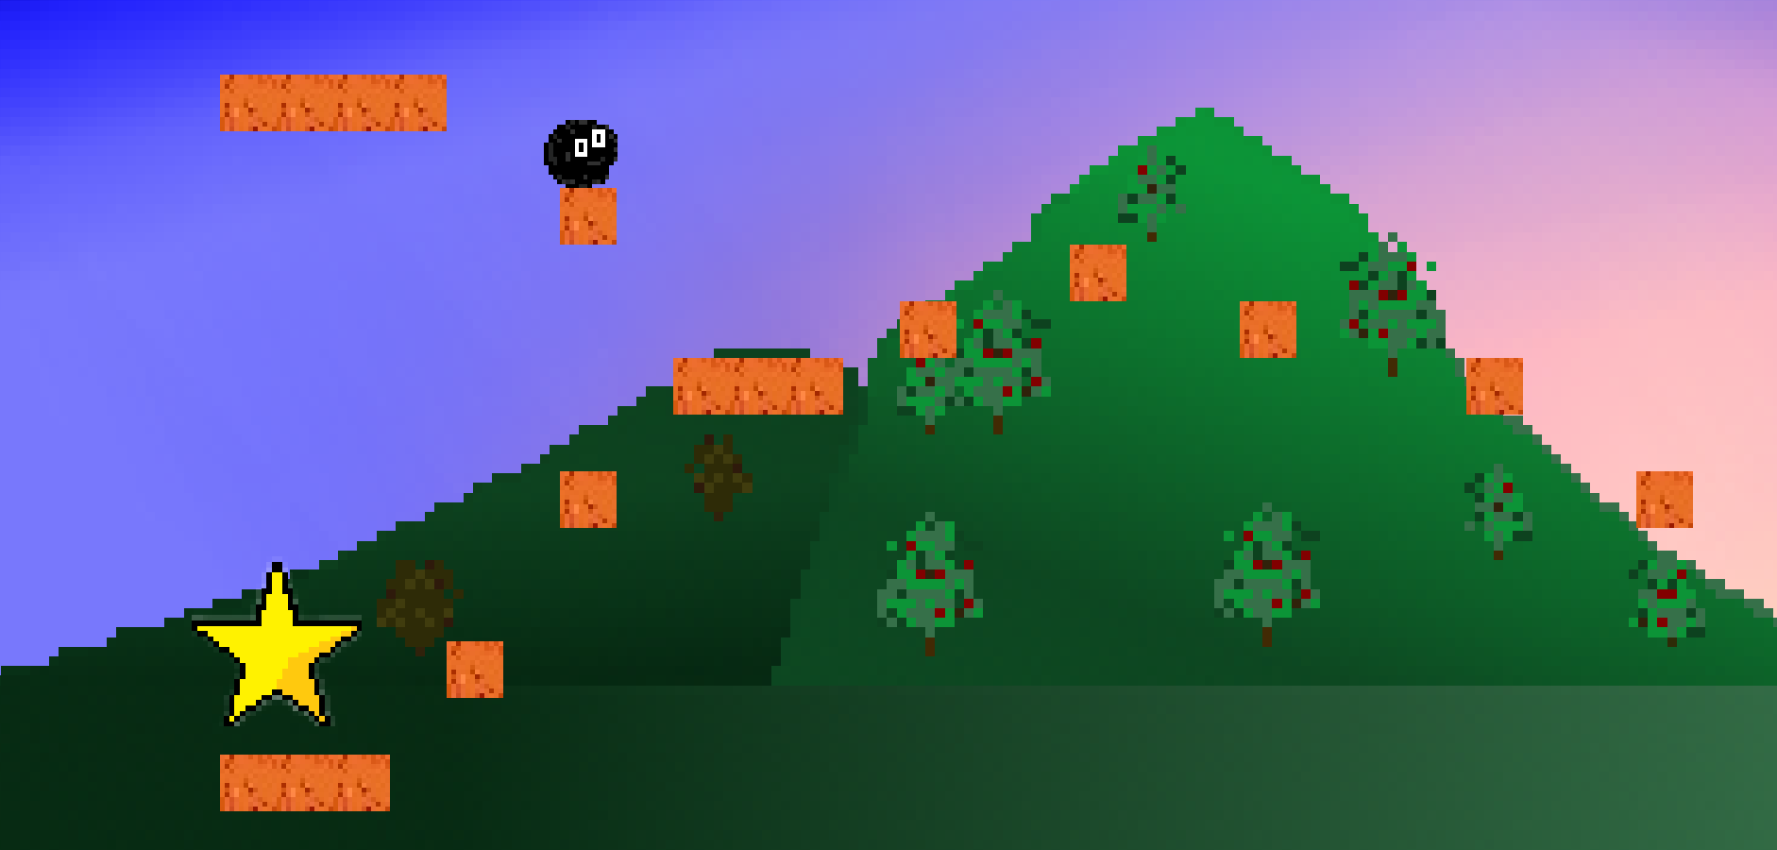
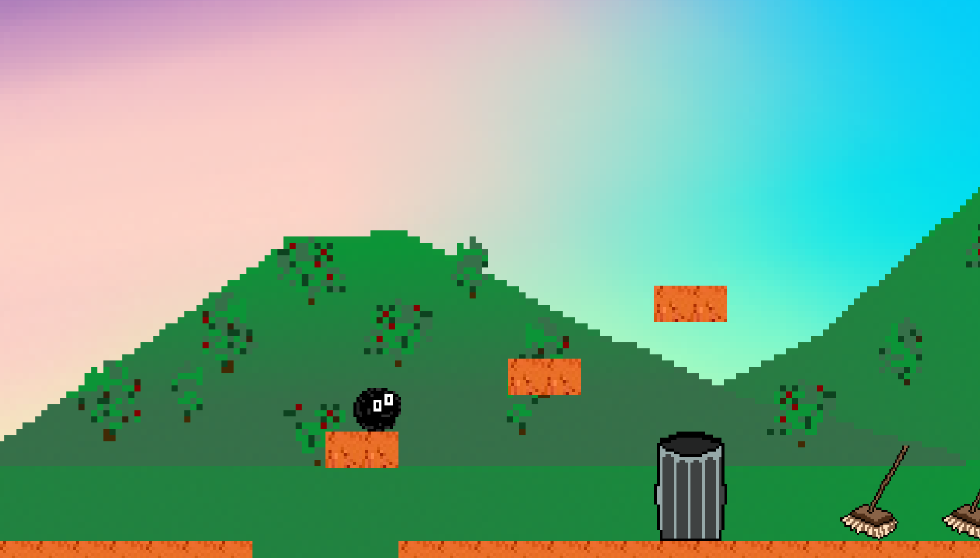
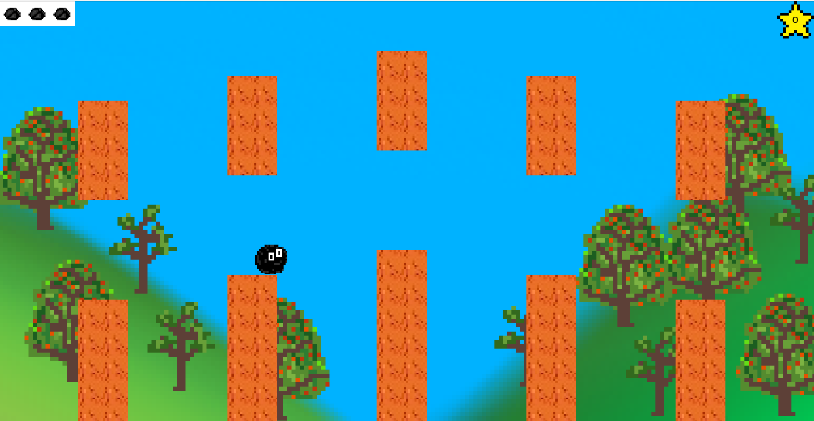
La répartition des tâches
Anouk : Code
  Génération des ennemis
  Mouvements des ennemis
  Création des niveaux principaux

Slide 7
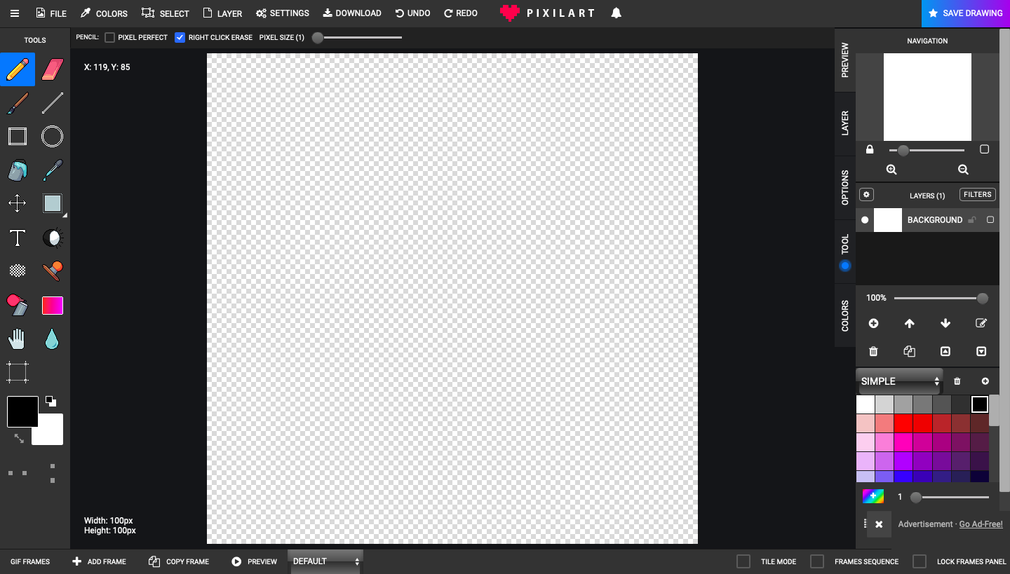



La répartition des tâches
Elora : Graphisme
  Dessiner les ennemis
  Dessiner les susuwataris
  Dessiner les fonds
  Coder les menus et la barre de vie

Slide 8

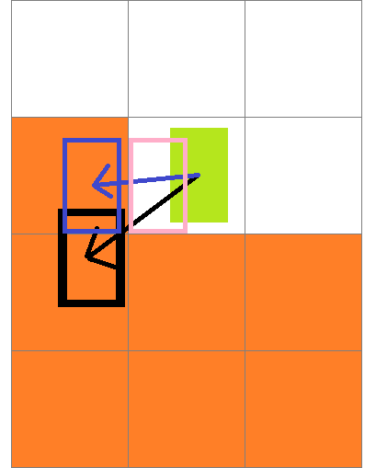
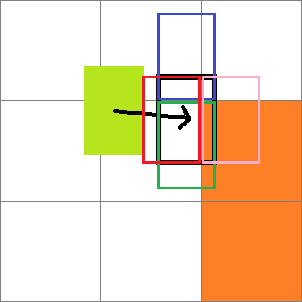
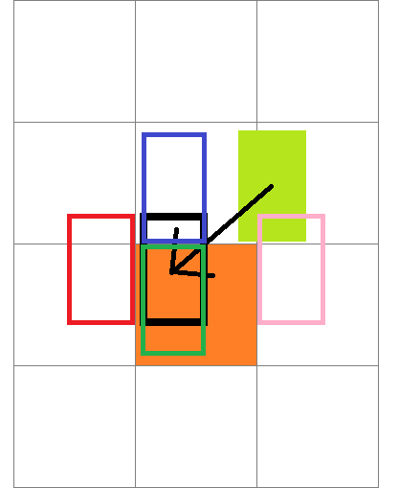
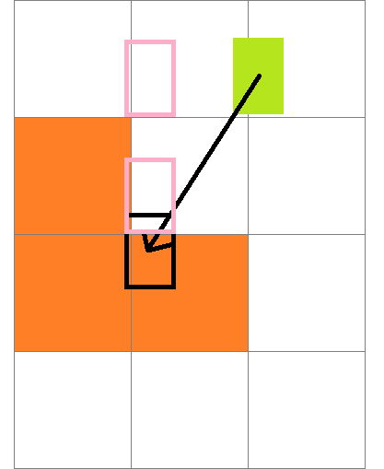
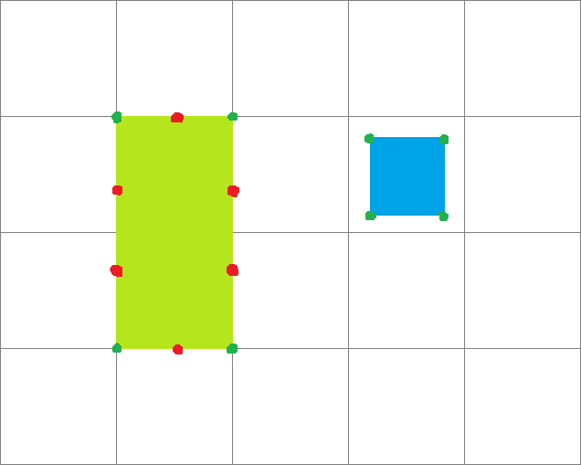
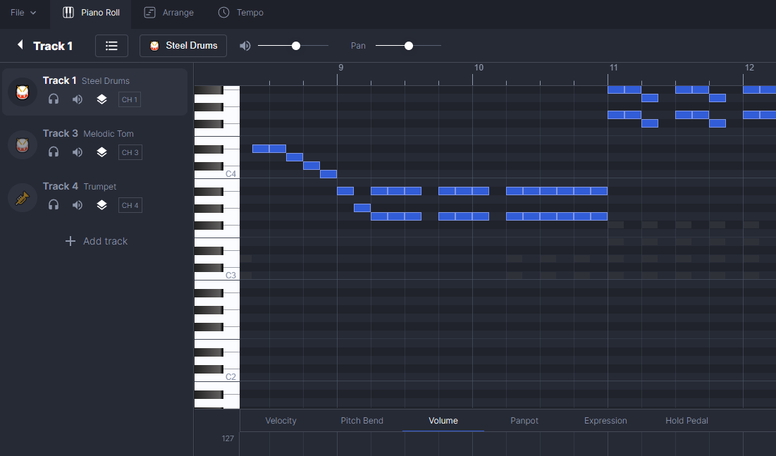
La répartition des tâches
Lysandre : Code
  Algorithme de collisions
  Création des musiques
  Création de Bob

Slide 9
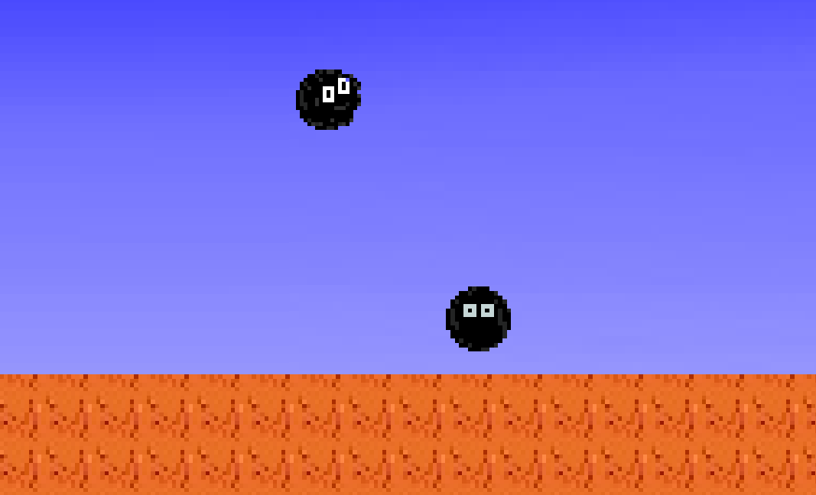
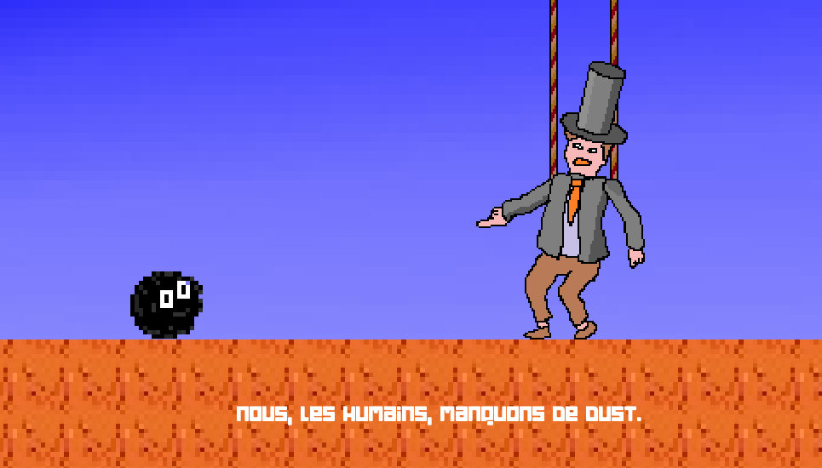
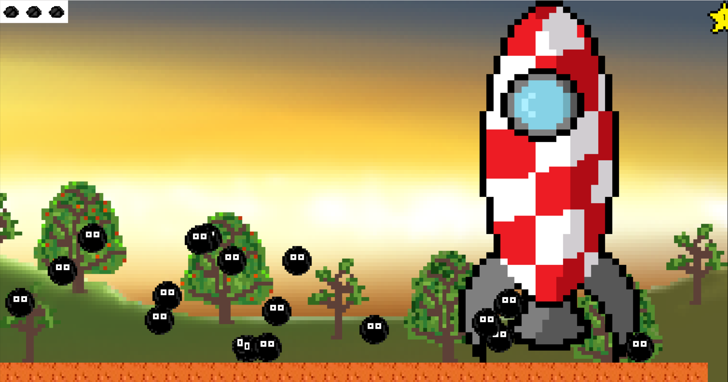
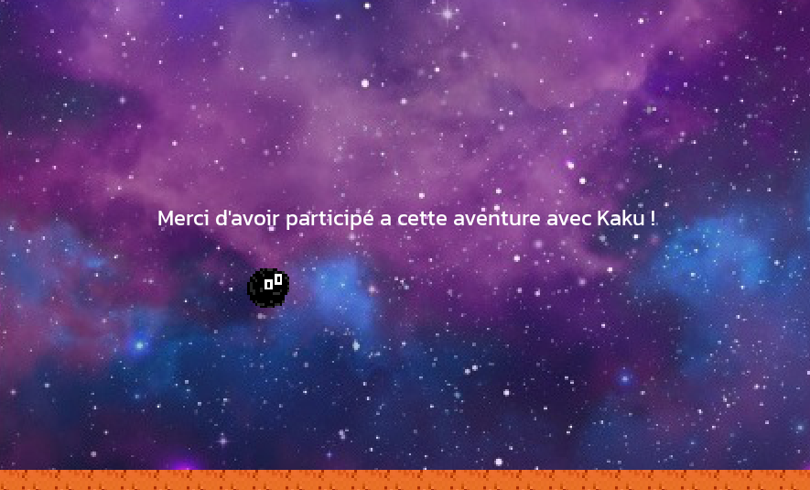
Le rendu final du jeu
Les animations
  Bob qui vient à chaque début de niveau
  Un susuwatari à sauver qui sautille
  Une escapade de susuwataris
  Des crédits

Slide 10
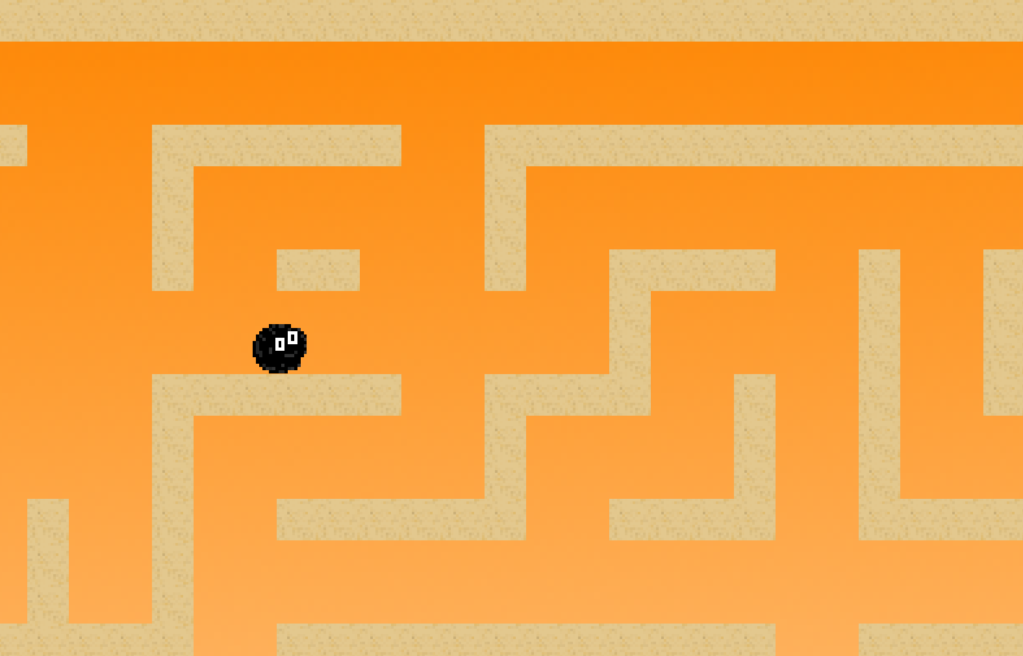
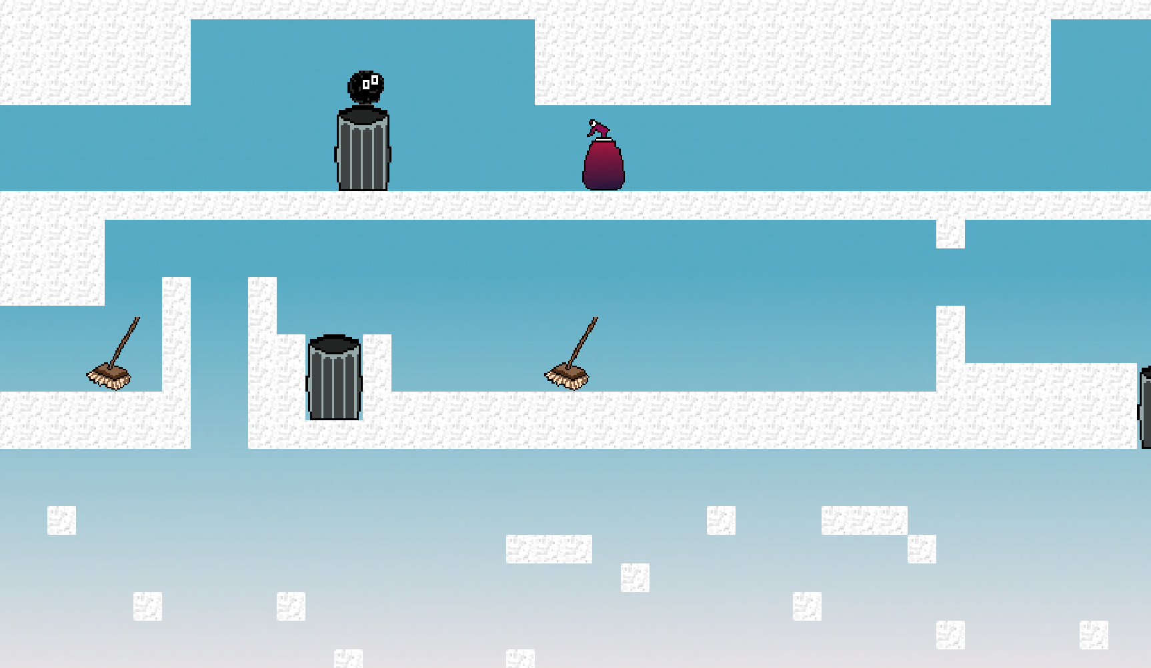
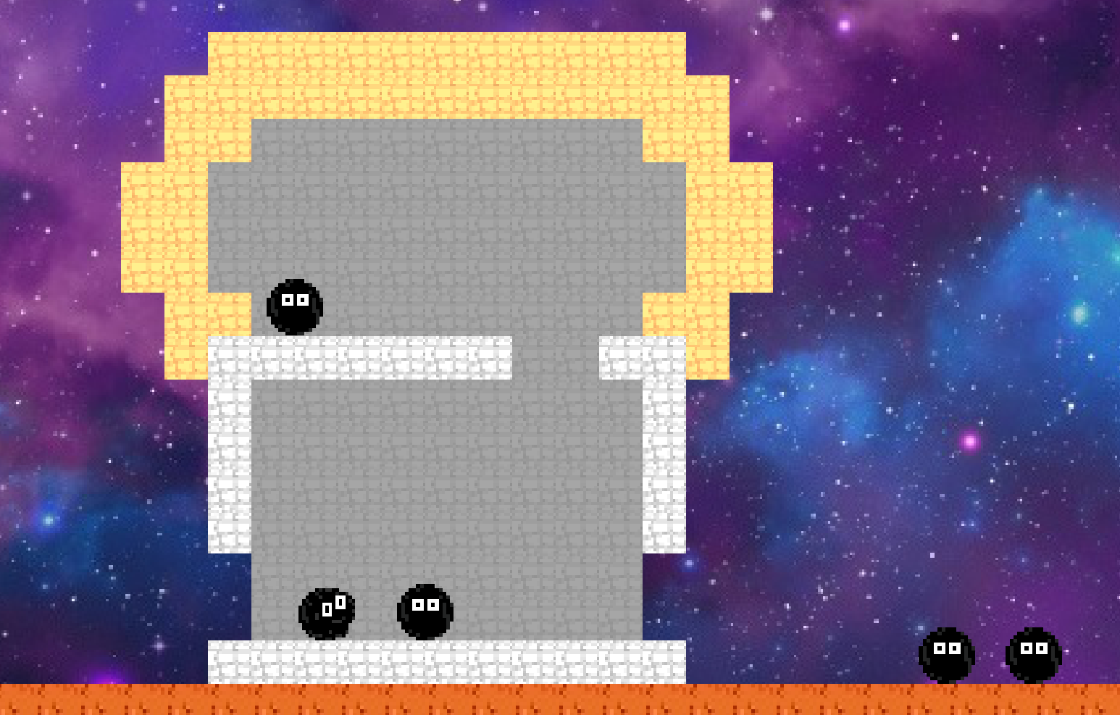
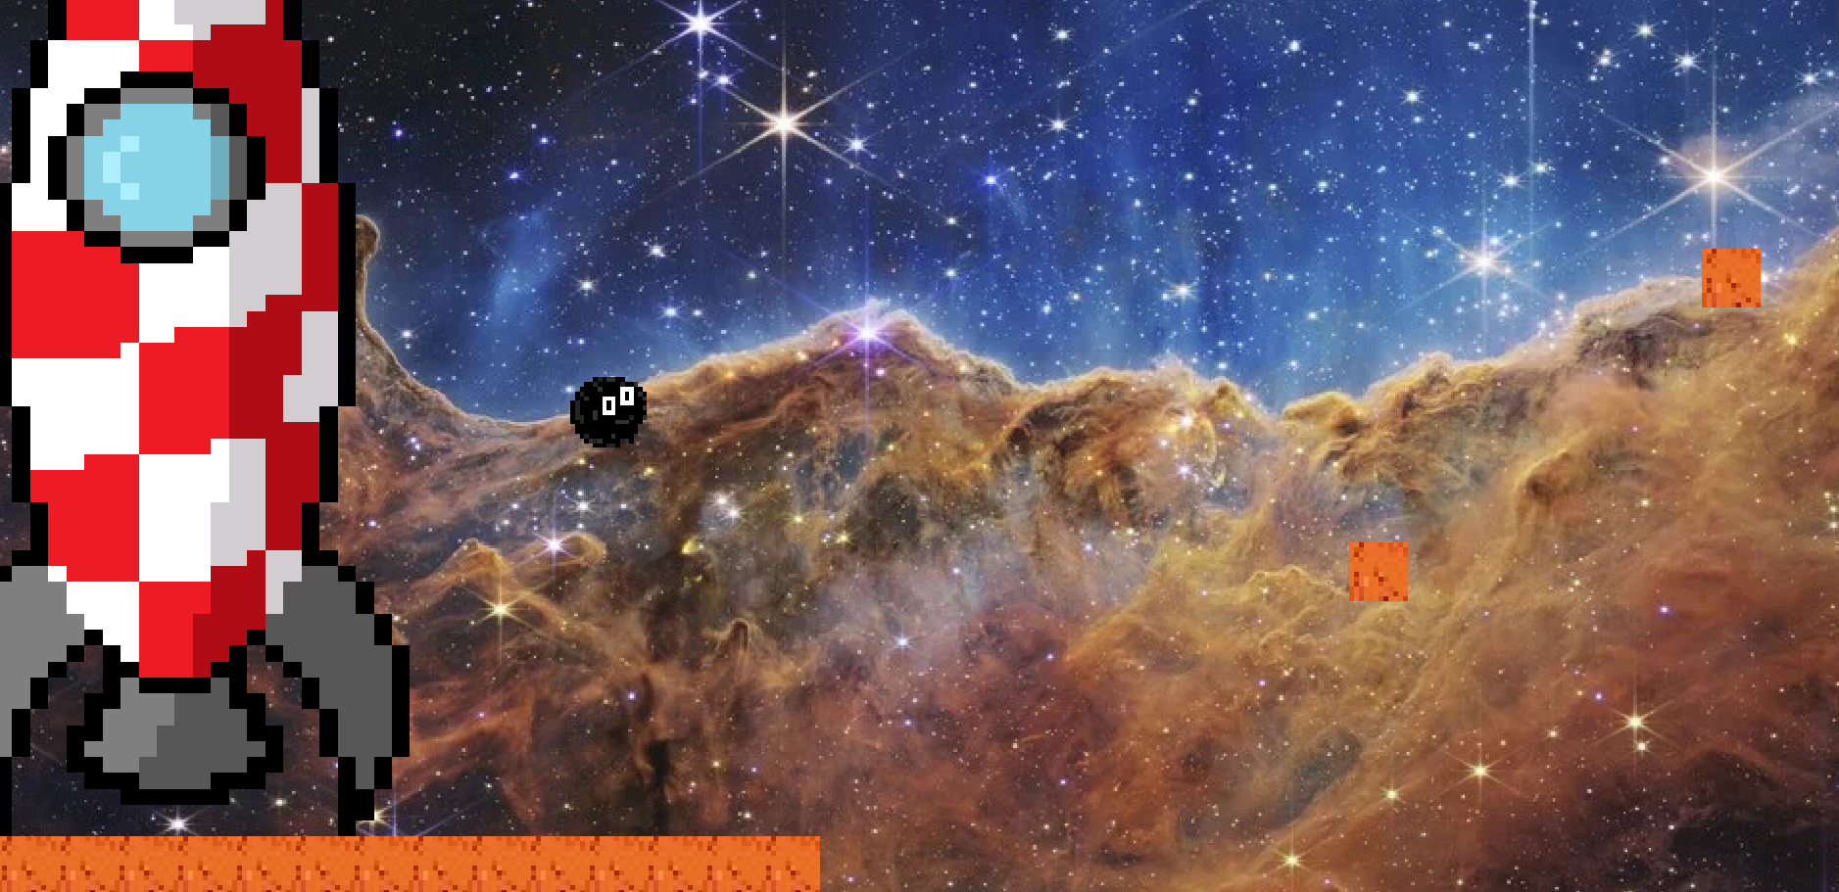
Le rendu final du jeu
Deux niveaux bonus
  Désert
  Neige
Deux niveaux dans l’espace

